Slide 1
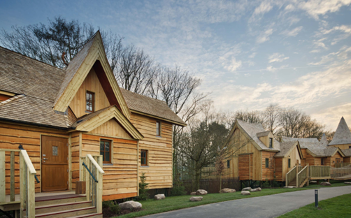
Modúl 7 (3. hluti)
Fjárfestingarfjármögnun, styrkumsóknir og kynning hugmyndar þinnar
Fjármálaplanagerð og fjármögnun
www.epicstays.eu

Slide 2

Námsárangur
Kafli 7 (3. hluti) Yfirlit
Fjárfestingarfjármögnun, styrkumsóknir og kynning hugmyndarinnar
Þessi hluti veitir nemendum þá færni og sjálfstraust sem þarf til að tryggja fjármögnun verkefna sinna með því að skilja hvað styrktaraðilar og fjárfestar meta mest. Hann rýnir í grundvallaratriði fjárhagsáætlunar og áhættustýringar og býður jafnframt upp á hagnýt verkfæri til að fylla út styrkumsóknir og þróa sannfærandi kynningar. Nemendur munu fara yfir sýnishorn af svörum við algengum spurningum um fjármögnun, kanna aðferðir til að samræma tillögur við væntingar fjárfesta og æfa sig í að búa til sterkar, frásagnarstýrðar viðskiptakynningar sem varpa ljósi á markmið, markaðsmöguleika og áhrif. Að loknum áfanga verða þátttakendur undirbúnir til að nálgast fjármögnunartækifæri með skýrleika, trúverðugleika og sjálfstrausti.
Þekkja hvað styrktaraðilar og fjárfestar leita að, þar á meðal sjálfbærni, fjárhagsáætlun, framkvæmdahæfni og áhættuvitund.
Sækja um styrki af öryggi – Beita sýnishornsvörpunum og orðalagstækni til að móta sannfærandi og ekta svör við styrkumsóknum.
Búðu til sannfærandi styrkumsóknir og viðskiptatillögur sem miðla áhrifum og hagkvæmni á skýran hátt.
Hannaðu og kynntu áhugaverða kynningarglærusýningu sem kynnir fjármál, markaðstækifæri og áhrif á skýran, frásagnamiðaðan hátt.

Slide 3
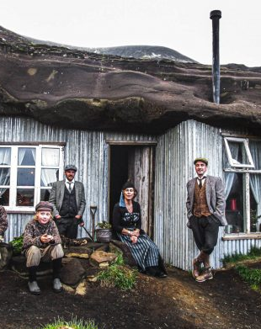
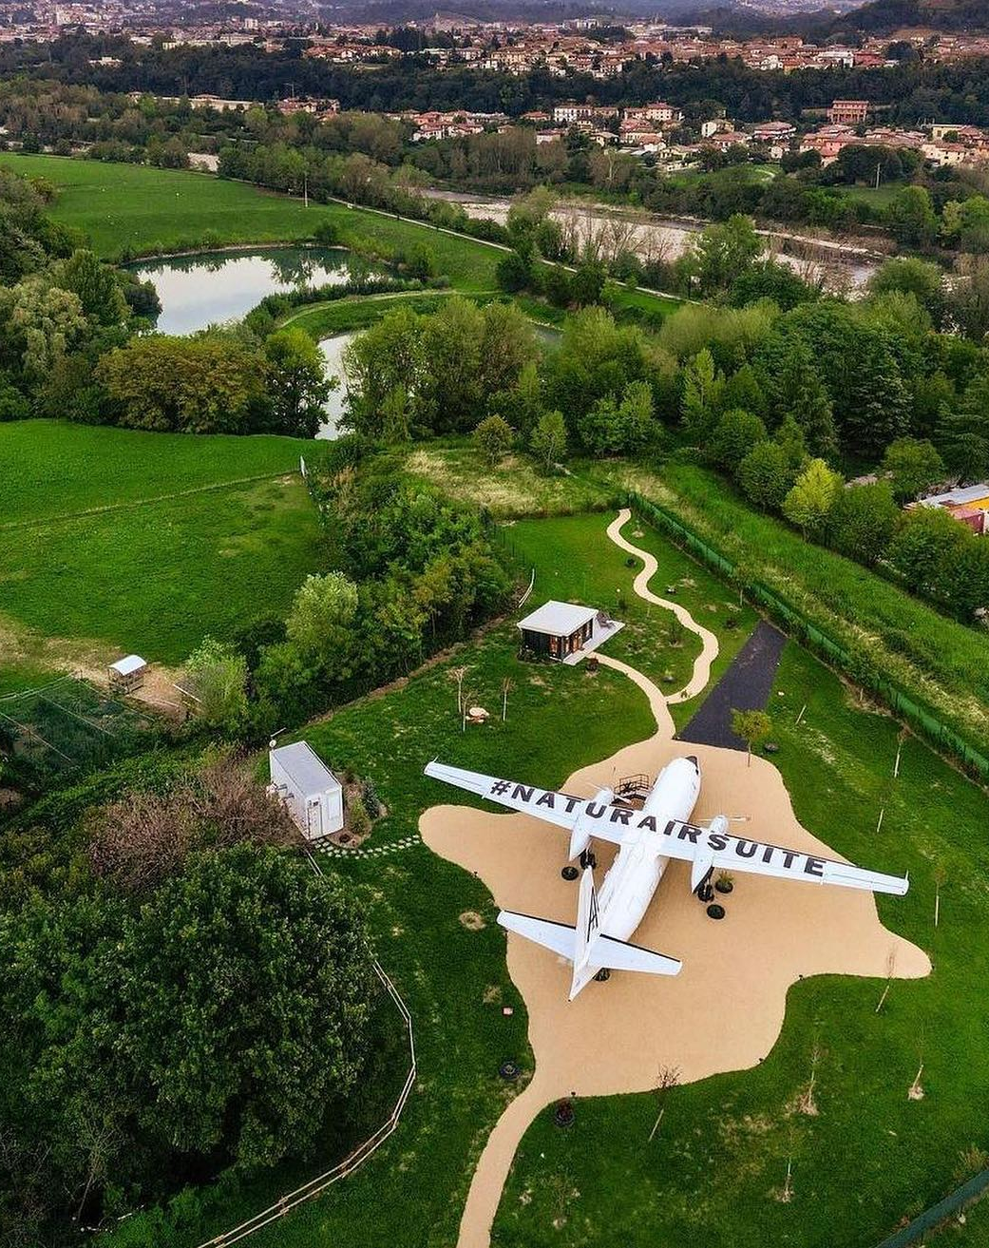
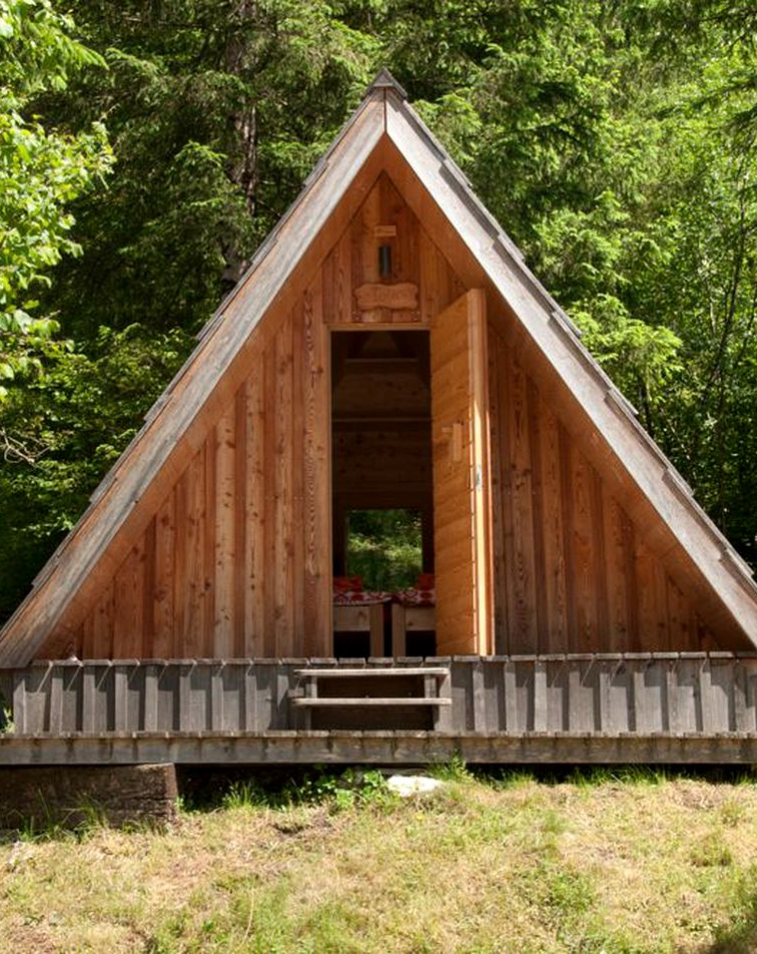
Þáttur 3: Fjárfestingarfjármögnun, styrkumsóknir og kynning hugmyndarinnar
Ljósmynd: Hellismenn, Ísland
:
Mynd: Natur Air Suite, Ítalía
09
Kafli
Styrkumsóknir með dæmasvörum
(39 glærur)
Námseining 7
EFNISYFIRLIT
08
10
Kafli
Kafli
Hvað styrktaraðilar og fjárfestar leita að
(17 skyggnur)
Uppbygging á grunn-kynningarglærublaði & kynning á hugmyndinni þinni
(19 glærur)
Mynd: A-rammi í Soča, Gorizia, Slóveníu

Slide 4
Kafli 7: Yfirlit
Kafli 3: Fjárfestingarfé, styrkumsóknir og kynning á hugmyndinni þinni
Hvað styrktaraðilar og fjárfestar leita að: Áður en þeir fjármagna verkefnið þitt vilja styrktarnefndarmenn og fjárfestar vita að það sé framkvæmanlegt, áhrifaríkt og í samræmi við markmið þeirra. Þessi kafli skoðar helstu þætti sem þeir hafa í huga—svo sem fjárhagsáætlun, sjálfbærni, framkvæmdaþol og áhættuvitund—svo þú getir mótað tillöguna þína af öryggi og skýrleika.
Dæmisvörður svara fyrir styrkumsóknarspurningar: Styrkumsóknir geta verið yfirþyrmandi, sérstaklega þegar þú ert ekki viss um hvað styrktaraðilar vilja heyra. Þessi kafli veitir dæmisvörður svara og hugmyndir að orðalagi fyrir algengar spurningar um áhrif, nýsköpun, framkvæmanleika og gildi fyrir samfélagið, sem auðveldar þér að semja heiðarleg og sannfærandi svör.
Kynning á viðskiptahugmyndinni þinni: Ef þú ert að undirbúa kynningu fyrir fjárfesta, lánveitendur eða styrknefndir er skýr og áhugaverð kynningarglugga ómissandi. Þessi kafli lýsir helstu gluggum sem þarf að hafa með—frá markmiði þínu og markaðstækifæri til fjármála og áhrifa—og hjálpar þér að byggja upp sterka, frásagnadrifna kynningu sem skilar sér vel.

Slide 5

08
Hvað styrktaraðilar og fjárfestar leita að
Áður en fjármögnun verkefnisins fer fram vilja styrktaraðilar og fjárfestar ganga úr skugga um að það sé framkvæmanlegt, áhrifaríkt og í samræmi við markmið þeirra. Í þessum kafla er fjallað um helstu þætti sem þeir taka til greina – svo sem fjárhagsáætlun, sjálfbærni, framkvæmdaþol og áhættuvitund – svo þú getir samið tillögu þína af sjálfstrausti og skýrleika.

Slide 6
Hvað styrktaraðilar og fjárfestar leita að
Að skilja sjónarhorn fjármögnunaraðilans er afar mikilvægt.
Fjárveitendur—hvort sem um er að ræða banka, fjárfesta eða opinberar stofnanir—vilja yfirleitt vita:
Hvaða vandamál ertu að leysa (t.d. skort á umhverfisvænum gististöðum á þínu svæði)
Hvernig fyrirtækið þitt mun afla tekna (raunsæjar tekju- og kostnaðaráætlanir)
Hvernig þú munt hafa áhrif (starfssköpun, sjálfbærni, samfélagslegur ábati)
Að þú sért undirbúinn (grunnskjöl, eins og viðskiptaáætlun, rekstraráætlun og markaðsáætlun)
Grunnatriði þess sem þeir vilja vita!

Slide 7
Þetta er tekið fyrir undir eftirfarandi skilyrðum. Almennt ættir þú að fjalla um þessi atriði í kynningu þinni eða umsókn:
Hagkvæmni og arðsemi
Er reksturinn fjárhagslega raunhæfur?
Hæfni til reksturs vísar til þess hvort gistiþjónustufyrirtæki þitt sem býður upp á valkosti geti raunhæft starfað og haldið sér gangandi til lengri tíma, bæði fjárhagslega og rekstrarlega, innan síns markaðar og staðsetningar.
Hvað styrktaraðilar og fjárfestar leita að
Hagkvæmni og arðsemi

Slide 8
Hvað styrktaraðilar og fjárfestar leita að
Frá fjármögnunarsjónarmiði, hagkvæmt verkefni:
Fyllir sýnilega eftirspurn (t.d. glamping, vistdvöl, menningarferðaþjónusta)
Hefur raunhæfar fjárhagslegar horfur (jöfnuð, endurteknar tekjur)
Getur staðið straum af rekstrarkostnaði sínum (starfsfólk, viðhald, þjónusta)
Uppfyllir lagaleg, skipulags- og umhverfiskröfur
Starfar í umhverfi með aðgengi, öryggi og ferðamannslega aðdráttarafl.
Hagkvæmni og arðsemi

Slide 9
Dæmi um hagkvæmni: Lítil frístundarstaðsetning utan rafmagnskerfis nálægt þjóðgarði, með sterkum staðbundnum samstarfs­samningum og hóflegum rekstrarkostnaði, er hagkvæm ef ferðamenn heimsækja svæðið reglulega og fyrirtækið getur staðið straum af kostnaði án mikils áframhaldandi styrks.
Arðsemi vísar til þess að fyrirtæki skapi tekjur sem fara fram úr heildarkostnaði þess og skili þar með fjárhagslegri ávöxtun á fjárfestingu. Í valkostum gistimöguleika felur þetta í sér:
Hollur hagnaður eftir frádrátt kostnaðar (hreingerning, orka, viðhald)
Tímabundnar verðlagningaraðferðir til að hámarka tekjur á háannatímum
Hvað styrktaraðilar og fjárfestar leita að
Arðsemi og hagnýtni

Slide 10
Dæmi um hagkvæmni: Lítil frístundarstaðsetning utan rafmagnskerfisins nálægt þjóðgarði, með sterkum staðbundnum samstarfsaðilum og hóflegum rekstrarkostnaði, er hagkvæm ef ferðamenn heimsækja svæðið reglulega og fyrirtækið getur staðið straum af kostnaði án mikils áframhaldandi styrks.
Margvíslegar tekjulindir (t.d. gistináttir, staðbundnar upplifanir, búferðalög)
Fjármálastöðugleiki (t.d. varasjóður, sveigjanleiki gagnvart áföllum)
Fjármögnunaraðilar leita oft eftir vísbendingum um arðsemi innan 2–5 ára, allt eftir fjárfestingarfjárhæð og tegund styrks. Arðsemin fullvissar fjármögnunaraðila um að reksturinn muni ekki krefjast stöðugs utanaðkomandi stuðnings.
Hvað styrktaraðilar og fjárfestar leita að
Arðsemi og hagnýtni

Slide 11
Dæmi um arðsemi: Strandglampingstaður sem rukkar 150 evrur á nótt yfir sumarið og býður upp á jógadvalir utan háannatíma getur náð jafnri stöðu á öðru ári og sýnt arðsemi á þriðja ári ef rekið er skilvirkt.
Hvað hver styrktaruppspretta vill sjá;
Fjárfestar vilja sjá hagnaðarmöguleika
Lánsfulltrúar vilja sjá að þú getir endurgreitt
Styrkjanefndir vilja tryggja að verkefnið haldi áfram eftir að styrkurinn rennur út.
Hvað styrktaraðilar og fjárfestar leita að
Hagkvæmni og arðsemi

Slide 12
Hvað styrktaraðilar og fjárfestar leita að
Þú bregst við þessu með traustum fjárhagsáætlun og með því að sýna fram á eftirspurn á markaði. Sýndu raunsæjan rekstrarpunkt og að þú hafir áætlun til að ná nýtingarmarkmiðum:
Til dæmis, nefndu alla fyrirfram áhuga sem þú hefur fengið – "1000 manns hafa skráð sig í fréttabréf okkar og bíða eftir opnun" eða "ferðaskipuleggjendur hafa sýnt áhuga á samstarfi".
Hagkvæmni og arðsemi

Slide 13
Hvað styrktaraðilar og fjárfestar leita að
Reynsla og framkvæmdageta
Fjárfestar spyrja: Getur þessi einstaklingur/hópur framkvæmt áætlunina? Jafnvel þó þú sért nýr í ferðaþjónustu, þá eykur það traust að sýna rétta hugsun, stuðning eða vilja til að læra. Leggðu áherslu á alla viðeigandi reynslu — gestamóttöku, byggingariðnaði, verkefnastjórnun.
Þarftu að læra meira? Útskýrðu hvernig þú fyllir í eyðurnar, til dæmis með því að nefna leiðbeinanda eða að þú hafir lokið þjálfunarnámskeiði. Ef þér skortir reynslu úr gestamennsku, sýndu að þú sért að læra (til dæmis með því að nefna heimsóknir á aðra glamping-staði eða þátttöku í ferðaþjónustunámskeiðum).
Reynsla og geta

Slide 14
Hvað styrktaraðilar og fjárfestar leita að
Reynsla og framkvæmdageta
Skortir beina reynslu? Sýndu fram á lærdóm og frumkvæði. Nefndu aðgerðir eins og þátttöku í ferðaþjónustunámskeiðum, að fylgjast með öðrum fyrirtækjarekstraraðilum eða að ljúka staðbundnu frumkvöðlanámskeiði.
Ábending: Sjálfstraust í framkvæmd má styrkja með litlum tilraunaverkefnum –
t.d. "Í síðasta sumar prófuðum við hugmyndina með því að leigja út eina skálann á Airbnb, ná 80% nýtingu og frábærum umsögnum."
Þetta konar sönnunargögn hjálpa fjármögnuðum að trúa því að þú hafir getu til að hrinda hugmyndinni í framkvæmd.
Reynsla og geta

Slide 15
Nýsköpun eða einstæðni
Fjármögnunaraðilar—sérstaklega styrktarsjóðir og hlutaféfjárfestar—eru oft dregnir að verkefnum sem bjóða upp á eitthvað nýtt, frumlegt eða áhrifamikið. Nýsköpun þýðir ekki alltaf hátækni; hún getur falist í upplifuninni sem þú býður upp á.
Dæmi: fyrsta glamping-svæðið á þínu svæði, dvöl með þema byggðu á staðbundnum þjóðsögum, sjálfbærnistefna (utan rafmagnskerfis, kolefnishlutlausar skálar), eða viðskiptalíkanið þitt (samfélagslega í eigu, undir forystu kvenna, eða skapandi samsetning enduruppbyggjandi landbúnaðar og ferðaþjónustu).
Hvað styrktaraðilar og fjárfestar leita að
Nýsköpun og einstæðni

Slide 16
Nýsköpun eða einstæðni
Til að skera sig úr skaltu skýrt koma fram hvað gerir verkefnið þitt öðruvísi.
Jafnvel þó það sé ekki byltingarkennt á heimsvísu, gæti það verið alveg nýtt á þínu svæði eða í þínum markhópi, sem styrktaraðilar sjá sem sterka möguleika á staðbundnum áhrifum og sýnileika.
Hvað styrktaraðilar og fjárfestar leita að
Nýsköpun og einstæðni

Slide 17
Hvað styrktaraðilar og fjárfestar leita að
Samræmi við markmið þeirra
Allir styrktaraðilar—hvort sem um er að ræða styrkveitanda, fjárfesta eða banka—hafa sértæk markmið og forgangsröðun.
Til dæmis getur styrkur ESB til þróunar í dreifbýli forgangsraðað verkefnum sem skapa störf, styðja ungmenna- eða kvennafrumkvöðla, efla stafræna nýsköpun eða varðveita menningararfleifð.
Til að auka líkurnar þínar skaltu tryggja að umsóknin þín endurspegli þessi þemu hvar sem við á.
Samræmi við markmið þeirra

Slide 18
Hvað styrktaraðilar og fjárfestar leita að
Samræmi við markmið þeirra
Fjárfestar einbeita sér einnig oft að sérsviðum—svo sem sjálfbærum ferðaþjónusta, áhrifadrifnum fyrirtækjum eða samfélagslega í eigu fyrirtækjum.
Bankar hafa aðallega áhuga á áhættu, svo þeir kjósa umsækjendur sem geta boðið upp á veð, sýnt endurgreiðslugetu eða hafa aðgang að lánábyrgðarkerfum.
Til að skera sig úr skaltu alltaf rannsaka tungumál, markmið og feril sögunnar hjá styrktaraðilanum. Lestu leiðbeiningar þeirra vandlega og, ef mögulegt er, ræddu við fyrri styrkhafa eða verkefnisstjóra til að skilja hvað gerir tillögu virkilega farsæla.
Gakktu úr skugga um að lesa leiðbeiningarnar vandlega og fáðu sérfræðiráðgjöf hjá nánasta fyrirtækjaþjónustu til að ná markmiðinu.
Samræmi við markmið þeirra

Slide 19
Félagsleg og umhverfisleg áhrif
Nútímalegir styrktaraðilar – og ekki síst styrkjaráætlanir – leggja mikla áherslu á verkefni sem skila skýrum umhverfis- og samfélagslegum ávinningi. Til að styrkja umsóknina þína skaltu lýsa hvernig fyrirtækið þitt mun starfa á sjálfbæran hátt.
Til dæmis gæti þetta falið í sér notkun sólarorku, endurnýtingu grátt vatn, takmörkun á raski á landslagi eða fræðslu gesta um umhverfisvitund.
Hvað styrktaraðilar og fjárfestar leita að
Félagsleg og umhverfisleg áhrif

Slide 20
Félagsleg og umhverfisleg áhrif
Einnig skaltu draga fram félagslegt áhrif þitt: Ertu í samstarfi við staðbundna framleiðendur, styður þú samfélagsverkefni eða leiðbeinir ferðamönnum að nálægum aðdráttarstað? (Kannski hvetur þú gesti til að heimsækja staðbundna handverksmenn eða gefur hluta af tekjum til samfélagsverkefnis.)?
Fjárfestar elska að sjá margfaldaráhrif – þar sem fyrirtækið þitt örvar staðbundna efnahaginn með því að kaupa vörur innan svæðisins, skapa störf eða hvetja gesti til að dvelja lengur.
Til dæmis er sterkur vigur fyrir LEADER- eða samfélagsmiðaða styrki líklegri til að styðja verkefni sem gagnast mörgum smáfyrirtækjum á svæðinu, ekki bara þínu eigin.
Hvað styrktaraðilar og fjárfestar leita að
Félagsleg og umhverfisleg áhrif

Slide 21
Áhættuminnkun
Snjallir fjármögnuðir—hvort sem um er að ræða fjárfesta, styrkjanefndir eða banka—munu skoða áhætturnar sem tengjast verkefninu þínu. Þær geta falið í sér árstíðabundna sveiflu, skipulagsþvinganir, veðraverulega viðkvæmni eða óvissu á markaði. Með því að bregðast proaktivt við þessum áhættum í tillögunni þinni sýnir þú að þú ert raunsær og vel undirbúinn.
Til dæmis gætirðu sagt:
"Til að draga úr árstíðabundnum sveiflum erum við að hanna að minnsta kosti eina gistirými til notkunar allt árið,"
eða
"Við höfum haft samráð við sveitarstjórn og, þó að leyfisveiting sé flókin, höfum við tryggt stuðningsbréf frá nágrannalöndum."
Hvað styrktaraðilar og fjárfestar leita að
Áhættuminnkun

Slide 22
Áhættuminnkun
Snjallir fjármögnuðir – hvort sem um er að ræða fjárfesta, styrkjanefndir eða banka – munu skoða áhættuna sem felst í verkefninu þínu. Þetta getur falið í sér árstíðabundna sveiflu, skipulagsþvinganir, veðraverulega viðkvæmni eða óvissu á markaði. Með því að bregðast virkt við þessari áhættu í tillögunni þinni sýnir þú að þú ert raunsær og vel undirbúinn.
Til dæmis gætirðu sagt: "Til að draga úr árstíðabundnum sveiflum erum við að hanna að minnsta kosti eina gistirými til notkunar allt árið," eða "Við höfum haft samráð við sveitarstjórn og þrátt fyrir að leyfisveiting ferlið sé flókið höfum við tryggt stuðningsbréf frá nágrannalöndum."
Bankar, sérstaklega, kunna að hafa meiri sjálfstraust ef þú nefnir tryggingarráðstafanir fyrir lán, svo sem persónulegar ábyrgðir, tryggingar eða þátttöku í ábyrgðarkerfi.
Að sýna fram á að þú hafir hugleitt áskoranirnar – og skipulagt leiðir til að draga úr þeim eða stjórna þeim – eykur trúverðugleika og traust hjá öllum fjármögnunaraðilum.
Hvað styrktaraðilar og fjárfestar leita að
Áhættuminnkun

Slide 23

Hvað styrktaraðilar og fjárfestar leita að
Í stuttu máli leita styrktaraðilar að vel ígrunduðu verkefni sem er leitt af áhugasömu og hæfu fólki – verkefni sem mætir skýrri markaðsþörf, sýnir sterka fjárhagsáætlun og styður beint markmið styrkjaráætlunar þeirra.
Verkefni þitt er að tengja þessa punkta: sýna þeim hvers vegna verkefnið þitt skiptir máli, hvernig það virkar og hvers vegna þú ert rétti einstaklingurinn til að láta það verða að veruleika.
Nokkur lokaorð
Mælt er með lestri
Slóvenskir og evrópskir útboðsverkefni
Óendurgreiðanlegir styrkir til ferðaþjónustu: allar opnuðu auglýsingar Invitalia fyrir árið 2025
Hollensk skattabreytingar í átt að sjálfbærni: yfirlit
Kynning á sjóði til ferðaþjónustu í dreifbýli
LEADER 2024 Evrópskt fjármögnunarverkefni sem einbeitir sér að þróun dreifbýlis.
Verkefni um fjölbreytni á Ardara-búi varð að veruleika með Leader-fjármögnun
Að stofna glamping-fyrirtæki: fullkomin leiðarvísir
LEADER-fjármögnun fyrir ríka vef írsks sveita lífs
Glamping-svæði á Bere fær styrk úr Leader

Slide 24

09
Dæmisvörður svara við spurningum í styrkumsókn
Umsóknir um styrki geta reynst yfirþyrmandi, sérstaklega þegar þú ert ekki viss um hvað styrktaraðilar vilja heyra. Þessi kafli inniheldur dæmi um svör og hugmyndir að orðalagi fyrir algengar spurningar um áhrif, nýsköpun, sjálfbærni og verðmæti fyrir samfélagið, sem auðvelda að semja sannfærandi og áhrifarík svör.

Slide 25
Dæmisvörur fyrir spurningar í styrkumsóknum
Spurningar um styrkumsókn
Umsóknir um styrki koma oft fram sem staðlaðar spurningalistar með tilteknum spurningum. Hér eru nokkur almenn ráð til að koma þér af stað:
Notaðu skýrt, hreint mál án sérhæfðra hugtaka. Gerðu ráð fyrir að matsmaðurinn þekki ekki vel til þíns sviðs eða glamping-þróunar – útskýrðu hugtök þar sem þörf krefur (en stuttlega).
Vertu nákvæmur og raunsær. Forðastu of mikið ornað loforð án stoðgagna. Ef þú lýsir "hundruðum starfa" eða "100% nýtingu", hljómar það vafasamt. Betra er að sýna hóflegar, trúverðugar tölur og útskýra hvernig þú komst að þeim.
Inngangur

Slide 26
Dæmisvörur svara við spurningum um styrkumsóknir
Spurningar um styrkumsókn
Notaðu viðauka/sönnunargögn/viðhengis skynsamlega:
Oft geturðu bætt við fylgiskjölum – notaðu þau fyrir hluti eins og skissur af poddunum þínum, stuðningsbréf frá staðbundnum ferðamálastofum eða leiðtogum samfélagsins, tilboð frá birgjum til að staðfesta kostnað, brot úr markaðsrannsóknum og allar upphaflegar bókunaráhugir frá ferðaskrifstofum eða ferðamönnum.
Í skriflegu svari má vísa til þeirra: "(Sjá stuðningsbréf borgarstjóra í viðauka)".
Inngangur

Slide 27
Samanberðu tungumál við skilyrði: Ef styrkurinn forgangsraðar eða fjármögnunar markmiðum.
Dæmi, nýsköpun: Ef um nýsköpunarstyrk er að ræða, einblíndu á það sem er nýtt eða tilraunakennt við verkefnið.
Nefndu skýrt hvað er nýstárlegt (t.d. "fyrstu sólarorku knúnar fljótandi skálar á Ítalíu"). Ef um þátttöku allra er að ræða, hugsaðu um hvernig vefsvæðið þitt verður aðgengilegt og hvernig þú munt eiga samskipti við samfélagið.
Sniðsaðið hvert svar til að ná til þeirra atriða sem skipta þeim máli.
Spurningar í styrkumsókn
Inngangur

Slide 28
Til dæmis stafræn umbreyting eða græn umskipti:
EES-styrkur gæti haft þverfagleg forgangsmarkmið, svo sem stafræna umbreytingu eða græna umbreytingu – jafnvel þótt verkefnið þitt sé lítið gætirðu nefnt notkun nútímalegs bókunarkerfis á netinu (stafræn umbreyting) eða umhverfisvæna byggingu (græn umbreyting).
Til dæmis þróun í dreifbýli með áherslu á samfélag/störf—sem endurspeglar lykilorð úr leiðbeiningum útboðsins.
Spurningar um styrkumsókn
Inngangur

Slide 29

1
Sýnishornssvar við spurningu 1
Lýstu verkefninu og hvað þú ert að leita eftir fjármagni fyrir.
Dæmisvar svars: Mountain Sky Glamping, Slóvenía
"Við munum koma á fót 'MountainSky Glamping', lúxus tjaldsvæði með fimm einingum á fjölskyldubúinu okkar í norðvesturhluta Slóveníu. Hver eining verður timburkofi á stólpum með víðáttumlegu útsýni. Verkefnið felur í sér lagningu innviða, vega- og aðkomuleiða og lítillar móttöku-/þjónustubúðar.
Markmið okkar er að skapa nýja ferðamannagistingu sem laðar að sér að minnsta kosti 800 gesti á fyrsta heila ári, lengir dvöl á svæðinu okkar og skapar tekjur fyrir fjölskyldu okkar og samfélag."
Athugið: Þessi svör lýsa skýrt hvað, hvar, hversu margar einingar og markmiðið, allt í fáeinum setningum.

Slide 30
2
Sýnishornssvar við spurningu 1
Dæmisvar svars: GreenGlamp, Ísland
GreenGlamp Ísland er fyrirhugaður umhverfisvænn glamping-staður á fjölskyldureknu búi í Vestur-Íslandi. Við hyggjumst setja upp fimm einangraðar kúluhús (hvert með sólarsellum og jarðvarmaofni) til að taka á móti gestum allt árið um kring.
Fjármagnið verður notað til að undirbúa svæðið (þar með talið vegi, vatns- og fráveitukerfi), kaupa og setja upp kúlurnar og byggja litla þjónustuskála með eldhúsi og sturtum.
Verkefni okkar mun umbreyta nú óbyggðu landbúnaðarlandi í sjálfbæran ferðaþjónusturekstrarstað, fylla í eyðu á staðbundnum gistimarkaði og laða að nýja gesti á svæðið."
Lýstu verkefninu og hvað þú ert að leita eftir fjármagni fyrir.
Athugið: Þetta virkar vegna þess að það er hnitmiðað, tilgreinir hvað verkefnið er, hvað fjármagninu verður varið og tengist víðtækari markmiðum.

Slide 31
Dæmisvar svars: GreenGlamp, Ísland
Heildarkostnaður verkefnisins er €150.000. Við óskum eftir styrk að upphæð €75.000 (50%) og munum sjálf leggja til €75.000. Eigið framlag okkar er tryggt með persónulegum sparnaði (€50.000) og staðfestu láni frá sparisjóði (€25.000).
Helstu kostnaðarliðir eru: €60 þús. fyrir fimm kúpulaga byggingar (tilboð frá birgi fylgir), €40 þús. fyrir vinnu á lóðinni (vegur, innviðir – tilboð frá verktaka fylgir), €20 þús. fyrir smíði þjónustuskála og baðhúss, €10 þús. fyrir vistvæna orkukerfa og €20 þús. fyrir innréttingar, leyfi, markaðssetningu og ófyrirséðan kostnað.
Nánari sundurliðun er í viðskiptaáætluninni. Við höfum einnig sett til hliðar frekari persónuleg fjárráð til að standa straum af rekstrarkostnaði fyrstu sex mánuðina, sem tryggir framkvæmanleika verkefnisins eftir byggingu.
Lýstu verkefninu og hvað þú ert að leita eftir fjármagni fyrir.
Athugið: Þessi næsta hluti sýnir að þið hafið hugleitt kostnað og fjármögnun. Hann er sértækur og sýnir skuldbindingu og áhættudeilingu með því að tryggja aðra fjármögnun.

Slide 32
1
Svar 2 sýnishorn
Hvers vegna er þörf á þessu verkefni? Sýnið fram á eftirspurn eða þörf.
Dæmisvar svars: Mountain Sky Glamping, Slóvenía
"Í dag eru í sveitarfélaginu okkar aðeins tvö lítil gistiheimili og engar lúxus náttúrugistingar. Ferðamannagögn sýna hins vegar aukna eftirspurn eftir umhverfisvænum dvölum.
Með þróun MountainSky Glamping bregðumst við þessu skorti – bjóðum upp á valkost sem ekki er til staðar núna og þannig höldum við gestum (sérstaklega þeim sem eyða meira) á svæðinu sem annars myndu dvelja annars staðar eða fara eingöngu í dagsferðir."
Athugið: Ef spurt er um rökstuðning eða þörf fyrir verkefnið, skilgreinið gjá og hvernig verkefnið ykkar fyllir hana. Svona svar sýnir að þið skiljið staðbundið samhengi og þarfir.

Slide 33
Ferðaþjónusta í okkar héraði hefur vaxið um 25% á síðustu þremur árum (heimild: Héraðsferðamálastofa), en skortur er á nýstárlegum gistimöguleikum – gestir þurfa nú að gista á hótelum 50 km í burtu eða sleppa næturdvöl.
Í eigin könnun okkar á 50 ferðamönnum í þjóðgarðinum kom í ljós að yfir 60% hefðu áhuga á glamping-valkosti á staðnum.
Auk þess tilgreindi staðbundna þróunarstefnan vistferðaferðaþjónustu sem forgangsatriði, og verkefnið okkar tekur beint á því með því að bjóða upp á nýja sjálfbæra gistimöguleika. Mikilvægt er að það endurnýtir ónýtt land og byggingar okkar, gefur þeim nýtt líf og kemur í veg fyrir mögulega niðurnídd menningarminja."
Lýstu verkefninu og hvað þú ert að leita fjármögnunar fyrir.
Athugið: Hér víkka þeir út svarið sitt með því að vísa í gögn og samræmi við staðbundna stefnu, sem sýnir að verkefnið byggir á skjalfestum þörfum.

Slide 34
1
Spurning 3 (A) Dæmisvar
"Hverjir eru áætlaðir niðurstöður og ávinningar verkefnisins?"
"Verkefnið mun skila nokkrum lykilávinningum:
Efnahagsleg: að skapa tvö störf í fullu starfi og tvö í hlutastarfi, og auka um 1.200 gistinætur gesta á svæðið á fyrsta ári, sem kemur til góða staðbundnum aðdráttarstaðjum og veitingastöðum.
Umhverfisleg: Staðurinn mun ganga fyrir 100% endurnýjanlegri orku (sól og jarðvarma), þjóna sem fyrirmynd fyrir ferðaþjónustu með litlum umhverfisáhrifum, og við munum virkt endurheimta 1 hektara af umlykjandi landi með innlendum plöntum.
. Samfélag: Við munum vinna með leiðsögumönnum og handverksfólki á svæðinu til að bjóða gestum upp á ekta upplifanir (t.d. hestamennsku, handverksnámskeið), og styðja þannig önnur smáfyrirtæki. Á þriðja ári stefnum við að því að halda umhverfisnámskeið fyrir grunnskóla og ferðamenn, og fræða um 200 manns árlega um sjálfbæra lífsstíl."
Athugið: Þetta svar mælir ávinning og samræmir hann við markmið styrkjanna, svo sem efnahagsþróun, sjálfbærni og þátttöku samfélagsins.

Slide 35
2
Spurning 3 (B) Dæmisvar
eða getur litið svona út: "Lýstu og útskýrðu áætlaðar áhrif verkefnisins"
Verkefnið mun beint skapa tvö störf í fullu starfi (einn fjölskyldumeðlimur og tveir hlutastundarvertíðarmenn). Við áætlum aukalega €100.000 árlega í ferðamannagjöld á svæðinu, þar sem gestir munu nýta sér staðbundna veitingastaði, verslanir og afþreyingaraðila (miðað við 800 gesti á ári með meðalútgjöld upp á €50 á dag utan gististaðarins).
Með því að endurvekja ónota hluta af búgarðinum okkar fyrir ferðaþjónustu stuðlar verkefnið að fjölbreytni í sveitaefnahag og tryggir að yngri kynslóðin haldist í vinnu á staðnum. Ennfremur munum við vinna með héraðs-samvinnufélaginu að því að bjóða gestum upp á staðbundnar matarkörfur og styðja þannig staðbundna bændur."
Athugasemd: Fyrir spurningar um áhrif skaltu nota nákvæmar upplýsingar og tengja þær við markmið styrksins. Þetta svar mælir störf og eyðslu og inniheldur lykilorð eins og fjölbreytni í dreifbýlishagkerfinu, að halda ungum í sveitinni og samstarf samfélagsins – allt sem styrktaraðilar vilja heyra. Heimild: Glamping-svæði á Bere fær styrk frá Leader

Slide 36
1
Spurning 4 (A) Dæmisvar
"Lýstu framkvæmanleika verkefnisins, fjárhagsáætlun og fjármögnun."
"Lýstu framkvæmanleika verkefnisins, kostnaðaráætlun og fjármögnun." Einnig orðað sem
"Hvernig tryggir þú langtíma sjálfbærni verkefnisins (fjárhagslega eða á annan hátt)?"
"Fjármálaspár okkar sýna arðsemi frá og með öðru ári. Jafnvel í lágmarkssenario (30% nýtingarhlutfalli) getum við staðið straum af rekstrarkostnaði. Við höfum skuldbindingu frá innlendum ferðaskipuleggjanda um að innifela glamping-ið okkar í pakkaferðum þeirra, sem mun auðvelda upphaflega markaðssköpun.
Auk þess munum við endurfjárfesta hluta af hagnaði ár hvert til viðhalds og uppfærslu á aðstöðu, sem tryggir langtíma sjálfbærni. Áframhaldandi bændatekjur fjölskyldunnar munu einnig styðja verkefnið ef upp koma upphaflegir skortir, sem tryggir að glamping-svæðið verði viðhaldið og starfandi til lengri tíma."
Athugið: Styrktaraðilar óttast oft verkefni sem loga út. Þeir kunna að spyrja hvernig þið hyggist viðhalda verkefninu eftir að styrkurinn er úthlutaður. Þetta er sterkt svar. Þetta sýnir styrktaraðilum að þið munið ekki treysta á þá að eilífu og hafið hugleitt langtíma rekstur.

Slide 37
2
Spurning 4 (A) Dæmisvar
"Lýstu hagkvæmni verkefnisins, fjárhagsáætlun og fjármögnun."
"Lýstu framkvæmanleika verkefnisins, kostnaði og fjármögnun." Einnig orðað sem
"Hvernig tryggir þú langtíma sjálfbærni verkefnisins (fjárhagslega eða á annan hátt)?"
"Fjármálalega sýna áætlanir okkar (meðfyljandi) að glamping-svæðið verði sjálfbært á öðru ári með áætlaðri nýtingu upp á 50% og árlegum tekjum upp á 110 þús. evrur, sem skilar hreinum hagnaði upp á 30 þús. evrur.
Við gerum varfærna áætlun sem gerir ráð fyrir 30% nýtingu (jafnrétti) ef eftirspurn verður hægari. Við munum stöðugt endurfjárfesta hluta af hagnaðinum í viðhaldi og markaðssetningu til að viðhalda gæðum og eftirspurn.
Umhverfislega munum við starfa með lágmarksfótspor til að halda rekstrarkostnaði lágum – til dæmis er gert ráð fyrir að sólarsellur okkar muni uppfylla 70% af raforkuþörf okkar, og við munum innleiða vatns sparandi kerfi til að draga úr kostnaði við þjónustu.

Slide 38
Lýstu verkefninu og hvað þú ert að leita eftir fjármagni fyrir.
Við erum að koma á fót samstarfi við ferðaskipuleggjendur til að auka bókanir á millitímabilum, sem hjálpar til við að tryggja stöðugan sjóðstreymi allt árið. Með þessum aðgerðum erum við fullviss um að verkefnið muni blómstra löngu eftir að styrktartímabilinu lýkur.
Athugið: styrktaraðilar vilja fjármagna eitthvað sem varir; þessi svör fjalla um fjárhagslega seiglu, umhverfislega sjálfbærni (sem tengist einnig kostnaðarsparnaði) og markaðsstefnu til langlífis.

Slide 39
Í meginatriðum skaltu segja sögur með staðreyndum. Fjárfestar og styrktarmatsmenn lesa tugi—stundum hundruð—umsókna. Til að skera sig úr ætti umsóknin þín að segja sannfærandi mannsögu: nauðsynlegt verkefni, leitt af áhugasömu fólki, byggt á raunsæri áætlun og studd af traustum gögnum.
Mundu að þar sem kynning fjárfestis leggur áherslu á hagnað, þarf kynning styrkumsóknar einnig að sýna fram á almannaheilla, svo sem samfélagslega gagn, umhverfisáhrif eða menningarlega varðveislu. Með því að veita áþreifanlegar upplýsingar og staðreyndir af einlægni og samræma tillögu þína markmiðum styrktaraðilans, eykur þú verulega líkurnar á árangri.
Ástríða + fagmennska: Láttu áhuga þinn skína (þetta er draumur þinn!) en kynntu hann á vel uppbyggðan og staðreyndamiðaðan hátt. Lesendur ættu að finna fyrir skuldbindingu þinni og treysta hæfni þinni.
06
Segðu sannfærandi sögu studda staðreyndum

Slide 40
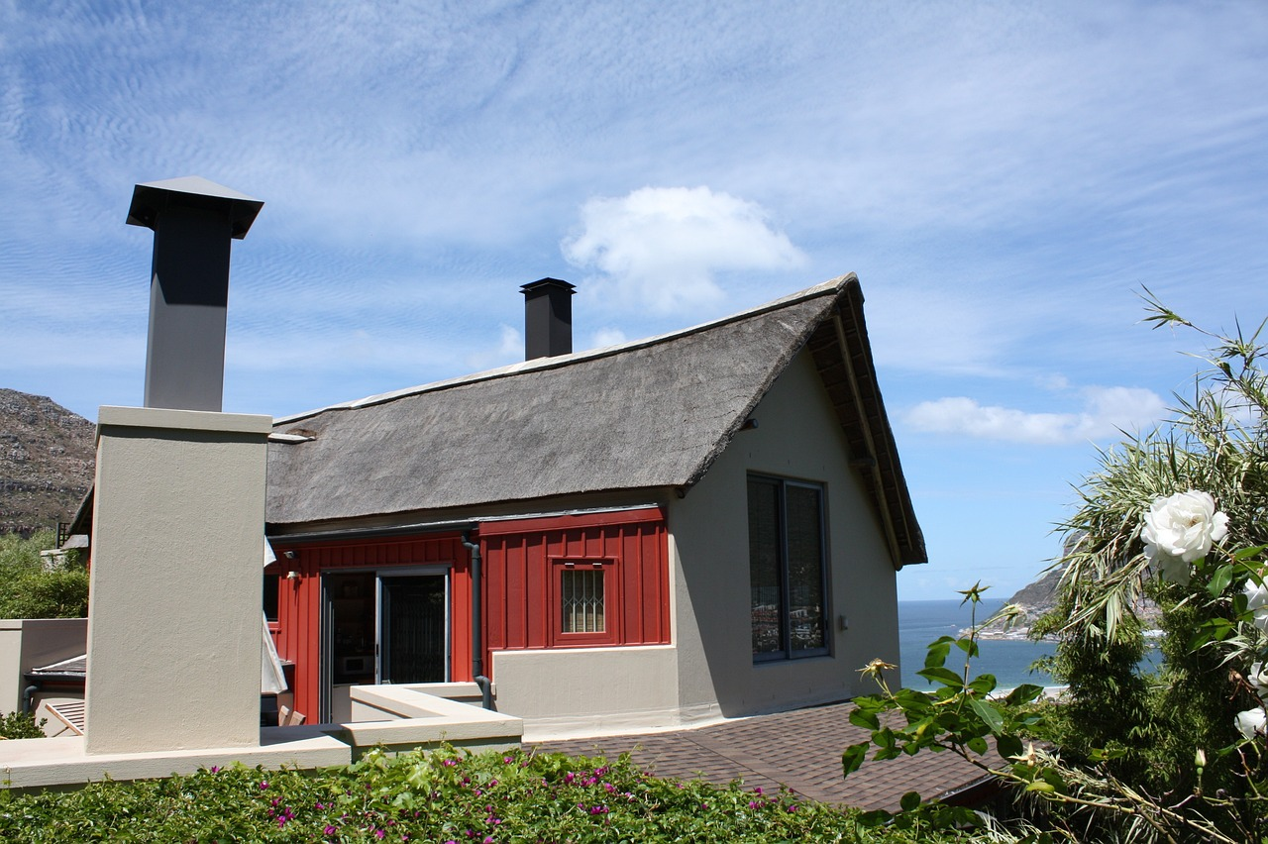
Bestu starfshættir í fjármálastjórnun
Að lokum, þegar þú hefur fengið fjármögnun og hafið rekstur, munu heilbrigðar fjármálavenjur halda verkefninu þínu heilbrigðu.
Að reka lítið gestamóttökufyrirtæki felur í sér að gegna mörgum hlutverkum – eitt þeirra er fjármálastjóri.
Með því að vera skipulögð, upplýst og reiðubúin til að aðlaga þig munt þú takast á við fjárhagsleg hæðir og lægðir af færni.
Eins og Joanne hjá Little Oakhurst glamping bendir á, þurfti hún að kenna sjálfri sér bókhald og fjárhagsáætlun, en það sparaði henni þúsundir og var lykillinn að velgengni hennar. Með æfingu færðu sjálfstraust í að stjórna tölunum og munt í raun sjá söguna sem þær segja um fyrirtækið þitt. Nokkrar bestu starfshættir við fjármálastjórnun glamping-rekstrarins þíns

Slide 41
Bestu starfshættir í fjármálastjórnun
Aðskilja rekstrarreikninga: Skráðu fyrirtækiseiningu og haltu aðskilda bankareikninga. Það er auðveldara að fylgjast með frammistöðu og margir styrkir og lán krefjast þess. Greiddu þér laun eða drátt, en haltu persónulegum og rekstrarkostnaði aðskildum.
Bókhald og eftirlit: Settu upp einfalt bókhaldskerfi frá fyrsta degi (jafnvel bara í töflureikni eða með hugbúnaði eins og QuickBooks). Fylgstu með öllum tekju- og útgjaldaflokkum. Þetta mun hjálpa þér að greina arðsemi á hvern einasta einingu eða eftir árstíðum. Endurskoðaðu reglulega (að minnsta kosti mánaðarlega) sjóðstreymi þitt og rekstrarreikning (hagnaðarskýrslu). Ef þú ert ekki fjárhagslega kunnugur, íhugaðu að ráða hlutastundabókara eða nota endurskoðanda til að fara yfir reikninga fjórðungslega.

Slide 42


Slide 43
Uppfærslur á fjárhagsáætlun: Taktu upphaflegu fjárhagsáætlunina þína sem lifandi skjal. Uppfærðu hana með rauntölum og endurgreindu fyrir næstu 12 mánuði á hreyfanlegum grunni. Ef þú eyddi of miklu í einu sviði, hvar getur þú sparað eða hvernig getur þú aukið sölu til að bæta það upp? Vertu framsækin – ekki bíða þar til bankareikningurinn er lágur til að bregðast við.
Tekju- og framboðsstýring: Eins og hótel gera, stilltu verðlagningu þína til að hámarka tekjur. Á tímabilum með mikla eftirspurn skaltu tryggja að þú innheimtir hámarksverð (seldu ekki allt of ódýrt of snemma). Á lágu tímabili skaltu íhuga sértilboð eða pakkaferðir til að standa straum af föstum kostnaði. Fylgstu með bókunarmynstrinu – ef þú ert fullbókaður alla helga en tómur yfir vikuna, íhugaðu að bjóða upp á "3. nótt ókeypis" tilboð yfir vikuna. Snjöll verðlagning getur aukið árstekjur þínar verulega og sléttað rekstrarfé.

Slide 44
Fylgstu með lykilframmistöðuvísum (KPI): lykilframmistöðuvísar fyrir fyrirtækið þitt gætu falið í sér nýtingu, meðal daglegt verð (ADR), tekjur á tiltæka nótt (RevPAR) og hlutfall rekstrarkostnaðar.
Fylgstu með þessum gildum árlega og eftir árstíðum.
Ef nýting er lægri en búist var við, komdu að því hvort um sé að ræða markaðsmál, verðlagningarmál eða eitthvað annað.
Ef kostnaður er hærri, finndu út hvaða flokkur hann er (t.d. þjónustukostnaður, þrif) og kannaðu ástæðuna (kannski gæti sólarrafkerfi dregið úr honum, eða innleidd verði skilvirkari þrifarútína).

Slide 45
Kostnaðarstýring: Í litlu gistihúsnæði safnast smásparis saman. Setjið upp orkusparandi lýsingar- og hitakerfi til að draga úr rekstrarkostnaði.
Semja við birgja (kaupa snyrtivörur í stórum magni eða eiga samstarf við aðrar gististaði til að fá magn afslátt).
Stundaðu fyrirbyggjandi viðhald – lítil viðgerð núna getur komið í veg fyrir stóra viðgerð síðar.
Á tímabilum með mjög litla eftirspurn, er hægt að loka sumum aðstöðu til að draga úr kostnaði (t.d. vetrarþétta og loka 2 af 5 einingum ef eftirspurn er nánast engin)?
Fylgstu náið með breytilegum kostnaði á hvern gest og reyndu að hámarka hann (án þess að fórna gæðum gestaupplifunarinnar).

Slide 46
Stjórnaðu skuldum skynsamlega:
Ef þú tókst lán, skipuleggðu endurgreiðslurnar í reiðuflæðið þitt.
Þar sem mögulegt er, notaðu aukafé til að greiða niður hávaxtalán fyrirfram, en vegðu það á móti því að halda við neyðarsjóði.
Forðastu freistinguna að endurfjármagna stöðugt eða taka ný lán til stækkunar fyrirtækisins þar til þú hefur sannað stöðugan rekstrarsjóð.
Vöxtur er frábær, en of mikil skuldsetning of hratt er algeng gildra.

Slide 47
Tryggingar:
Þetta er fjárhagslegt varnaraðgerð – tryggðu að þú hafir viðeigandi tryggingar (eignatryggingu, ábyrgðartryggingu og rekstrartruflunartryggingu).
Eitt slys eða atvik gæti annars gjaldþrotað verkefnið þitt.
Leitaðu að tryggingum sem sérhæfa sig í frístundahúsnæði.

Slide 48
Endurfjárfesta í markaðssetningu:
Setjið stöðugt markaðsáætlun til hliðar, sérstaklega á fyrstu árunum.
Þegar þú opnar er fjárhagsáætlun ekki einungis um að draga úr kostnaði heldur einnig um að auka tekjur.
Hluti af tekjum þínum ætti að vera endurfjárfestur í netauglýsingum, vefumbótum, gestakynningaráætlunum eða skráningu á nýjum vettvangi.
Þetta eru fjárfestingar til að viðhalda og auka reiðufjárstreymi þitt.
"Á þessum tímapunkti í rekstri mínum núna lít ég til baka og er stoltur af því að þegar ég var 53 ára hafi ég þurft að kenna sjálfum mér hvernig á að búa til vefsíðu, setja upp samfélagsmiðla, sjá um þrif, reikningshald og bókhald, og taka að mér hlutverk við viðhald, garðyrkju og bakstur – ekkert af þessu hafði ég nokkurn tíma gert áður í lífi mínu, allt er sjálfkennt og það að gera þetta sjálfur hefur sparað mér þúsundir."

Slide 49

10
Kynning hugmyndar þinnar og uppbygging grunn-kynningarglærna
Ef þú ert að undirbúa kynningu fyrir fjárfesta, lánveitendur eða styrktarnefndir er skýr og grípandi kynningarglærubók nauðsynleg. Þessi kafli lýsir helstu glærum sem þarf að hafa með – frá markmiði þínu og markaðstækifæri til fjármála og áhrifa – og hjálpar þér að byggja upp sterka, frásagnarstýrða kynningu sem snertir áhorfendur þína.

Slide 50
Leiðbeiningar um kynningu og styrkumsóknir
Að tryggja fjármögnun snýst oft um hversu vel þú getur kynnt hugmyndina þína og sýnt fram á framkvæmanleika hennar og áhrif.
Hvort sem þú ert að kynna hugmyndina þína fyrir fjárfesti, banka eða styrkjanefnd, eru grundvallaratriðin svipuð.
Þessi kafli fjallar um hvernig á að byggja upp grunn kynningarglærusett, hvað styrktaraðilar og styrkjamatendur leita að, og dæmi um sterkar svör við algengum spurningum.
Uppbygging á grunn kynningarglærusetti (sem nær yfir 10 lykilatriði)
Þegar þú kynnir fyrirtækið þitt (annað hvort í skriflegri umsókn eða í glærukynningu fyrir fund) hjálpar skýr uppbygging til við að koma sýn þinni hnitmiðað á framfæri. Hefðbundin kynningarglærur fyrir nýtt verkefni innihalda um tíu glærur sem fjalla um lykilatriði:

Slide 51


Uppbygging á grunn-pitch-dekki (sem nær yfir 10 lykilatriði)
Glíða 1
Titilsláði
Nafn verkefnisins og slagorð.
Til dæmis, "Northern Lights Glamping – lúxus visthælar í Vestur-Íslandi." Bættu við nafni þínu og tengiliðaupplýsingum.
Glær 2
Vandamál og tækifæri:
Hvaða eyðu á markaðnum hefurðu greint? Lýstu vandamálinu.
Dæmi: "Ferðamenn sem aka um Ring of Kerry eiga erfitt með að finna einstaka, glæsilega gistingu – margir enda á almennri hótelum langt frá náttúrunni." Hugmyndin er að sýna fram á þörf eða eftirspurn fyrir hugmyndina þína.

Slide 52

Uppbygging á grunn-pitch-dekki (sem nær yfir 10 lykilatriði)
Glæra 3
Lausn (hugmyndin þín)
Kynntu gistihugmyndina þína sem lausn. Notaðu sjónræn efni – skissa eða tilvísunarmynd af glamping-hýsi eða tréhúsi – til að gera hana áþreifanlega. Útskýrðu hvernig lausnin þín er einstök.
Dæmi: "Lausn okkar er lítill hópur lúxus tréhúsa á býli okkar, sem býður upp á dýpt í náttúrunni með hótelþægindum. Þetta veitir ferðalöngum einstaka upplifun sem er ekki fáanleg á okkar svæði."

Slide 53

Uppbygging á grunn-pitch-dekki (sem nær yfir 10 lykilatriði)
Glíða 4
Markaður og markaðsánægja
Hverjir eru markhópar þínir og hversu stór er markaðurinn? Gefðu nokkur gögn:
Dæmi: "Glamping er vaxandi straumur – markaðurinn í ESB jókst um 15% á síðasta ári samkvæmt Touch Stay 2024. Á okkar svæði koma 100.000 gestir árlega og kannanir sýna vaxandi eftirspurn eftir umhverfisvænum gististöðum."
Ef þú ert með sérstaka markhóp (fjölskyldur, pör, umhverfisvænar ferðalangar), nefndu það. Sýndu að þú skiljir dýnamík ferðamannamarkaðarins í þínu landi (árstíðabundið, upprunalönd o.s.frv.).

Slide 54

Uppbygging á grunnpitch-glærusetti (sem nær yfir 10 lykilatriði)
Glíða 5
Samkeppnisumhverfi
Viðurkenndu hvaða valkosti ferðamenn hafa núna og hvers vegna þú munt skera þig úr. Þetta gæti verið einföld tafla sem ber saman tilboðið þitt við aðra (staðbundin gistihús með morgunverði, tjaldsvæði, hótel). Leggðu áherslu á USP-ið þitt (einstaka sölutilboð)
Til dæmis gætu þetta verið einu fljótandi kofa landsins, fyrsta þematrjáahúsagistiþjónustan eða einfaldlega ekta búgarðs dvöl með lúxusblæ. Fjárfestar vilja vita að þú hafir forskot.

Slide 55

Uppbygging á grunn-pitch-dekki (sem nær yfir 10 lykilatriði)
Glíða 6
Tekjumódel og verðlagning
Útskýrðu hvernig þú ætlar að græða peninga. Sýndu áætlað verð, til dæmis að meðaltali 120 € á nótt, ásamt forsendum um nýtingu. Bættu við einfaldri spá:
"Með 120 evrum á nótt og 50% ársnýtingu fyrir fimm einingar gerum við ráð fyrir 130.000 evra árstekjum."
Nefndu aðrar tekjulindir ef við á (ferðir, máltíðir, búnaðarleiga o.s.frv.). Þessi glíra sannfærir fjárfesta um að tölurnar geti gengið upp. Fyrir styrkumsókn geturðu í staðinn lagt fram fjárhagsáætlunartöflu og frásögn sem útskýrir hvernig styrkurinn verður notaður til að skapa efnahagslega virkni.

Slide 56

Uppbygging á grunn-pitch-dekki (sem nær yfir 10 lykilatriði)
Glær 7
Fjármál
Fyrir fjárfesta eða lán, bættu við glugga með helstu fjárhagsforsendum (3-5 ára horfur), þar á meðal tekjum, gjöldum, hagnaði og jafnrekstrarpunkti. Leggðu áherslu á hvenær fyrirtækið verður arðbært. Gakktu einnig fram á hversu mikið fjármagn þú ert að leita að, í hvaða formi (hlutafé, lán eða styrkur) og hvernig það verður nýtt.
Til dæmis: "Leitumst við að 200.000 € samtals: 100.000 € í byggingarkostnað, 50.000 € í einingar, 50.000 € í rekstrarfé". Fyrir styrkumsóknir skaltu einbeita þér að kostnaði verkefnisins og þeirri styrkfjárhæð sem óskað er eftir, með staðfestingu á meðfjármögnun þinni og að verkefnið sé langtíma hagkvæmt (styrkjanefndir vilja vita að fé þeirra skapi eitthvað sjálfbært, ekki misheppnað verkefni).

Slide 57
Uppbygging á grunn-pitch-dekki (sem nær yfir 10 lykilatriði)
Glíða 8
Teymi
Kynntu hverjir standa að verkefninu. Í mörgum sveitasprofunum gætu það bara verið þú og fjölskylda þín – og það er fínt. Lýstu helstu hæfileikum eða reynslu:
Til dæmis: "Ég hef 10 ára reynslu af rekstri búgarðsins okkar og gistiheimilis" eða "Maki minn er trésmiður (mun hjálpa til við að byggja skálana) og ég hef markaðsreynslu."
Ef þú hefur stuðning frá ráðgjafa eða samstarfsaðila (t.d. staðbundnum ferðamálasérfræðingi eða arkitekt), nefndu þá. Fjárfestar fjárfesta í fólki, svo sýndu að þú hafir ástríðu og hæfni til að hrinda þessari áætlun í framkvæmd.

Slide 58

Uppbygging á grunn-pitch-dekki (sem nær yfir 10 lykilatriði)
Glær 9
Áfangar og aðgerðaáætlun
Lýstu því sem þú hefur áorkað hingað til (viðskiptaáætlun lokið, land tryggt, byggingarleyfi lagt fram o.s.frv.) og tímarammanum framundan.
Til dæmis: "F1: klára leyfi, F2: hefja byggingu, F3: opna og taka á móti gestum."
Þetta sýnir að þú hafir áþreifanlegan vegakort. Fyrir styrki skaltu lýsa framkvæmdaáætlun verkefnisins og helstu áfanga sem styrkurinn mun gera mögulega.
Til dæmis: "styrkur fyrir mars, bygging fyrir júlí, opnun fyrir ágúst".

Slide 59

Uppbygging á grunn-pitch-dekki (sem nær yfir 10 lykilatriði)
Glíma 10
Áhrif og framtíðarsýn
Sérstaklega mikilvægt fyrir styrki eða fjárfesta sem einblína á samfélagsleg áhrif. Lýstu víðtækari áhrifum: störf sem skapast (jafnvel þó aðeins 1–2 í byrjun), varðveisla gamla hlöðunnar með endurnýtingu, að laða ferðamenn til minna þekkts svæðis, stuðningur við staðbundna birgja (t.d. kaupið þið morgunverð af staðbundnum bændum). Samræmið þetta við forgangsröðun styrktaraðila.
Til dæmis leggur LEADER áherslu á samfélagsleg áhrif – nefnið hvort þið munið vinna með staðbundnum afþreyingaraðilum eða hvort fyrirtækið ykkar haldi yngri kynslóðinni á fjölskyldujörðinni. Deilið einnig langtímasýn ykkar:
"Eftir fimm ár stefnum við að því að vera flaggskip í vistferðamennsku sem hvetur aðra áfram, með möguleika á að bæta við heilsulind eða fleiri gistirýmum og auka sýnileika svæðisins." Lýkðu á jákvæðum og hvetjandi nótum.

Slide 60

Haltu sjónrænum þáttum kynningarinnar hreinum og myndum ríkum (mynd af glamping-kúlu í fallegu umhverfi getur strax miðlað hugmyndinni).
Ef þú ert að semja skriflega kynningu (t.d. styrkumsókn), notar þú svipaða uppbyggingu í texta: yfirlitsatriði, verkefnislýsing, markaðsgreining o.s.frv., sem í grundvallaratriðum er efni glæranna í málsgreinum.

Slide 61
Ályktun og næstu skref
Að hefja verkefni um óhefðbundna gistingu í ferðaþjónustu er spennandi ferðalag. Með upplýsingunum í þessum einingum ættir þú að vera vel undirbúinn til að skipuleggja fjármálin snjallt, finna rétt fjármögnunarsamsett og leggja fram sannfærandi rök fyrir styrktaraðilum um einstaka sveitasetrið þitt. Mundu:
Byrjaðu á traustum áætlun – hún er undirstaðan til að sannfæra aðra (og sjálfan þig) um að fyrirtækið muni ganga upp.
Vertu úrræðagóður og frumkvæðisríkur í fjáröflun – kastaðu breiðu neti (frá styrkjum ESB til staðbundinna banka til fjölfjármögnunar) og láttu ekki "nei" eða tímafrek umsóknir aftra þér; þrautseigja borgar sig.
Vertu varkár en jákvæður í fjármálastjórnun – haltu kostnaði í skefjum, en fjárfestu líka í gæðum og upplifun gesta, sem að lokum eykur tekjur þínar.
Nýttu tengslanetið þitt – talaðu við aðra frumkvöðla, nýttu þér staðbundinn stuðning og jafnvel myndaðu lið með öðrum um sameiginleg fjármögnunartækifæri.
Sem nýr frumkvöðull í glamping-/vistgistingarheiminum ertu ekki einn – það eru samfélög og úrræði til sem geta hjálpað þér að dafna. Hér að neðan er listi yfir viðmiðunartengla úr þessum hluta (skýrslur, vefsíður, verkfæri) – notaðu þá til að kafa dýpra í efni eftir þörfum. Gangi þér vel að breyta draumi þínum um óhefðbundna gistingu í sjálfbæra veruleika!

Slide 62
Auðlindir og stuðningur
Aðgangur að verkfærum, sniðmátum og leiðbeiningum um fjármögnun til að skipuleggja og fjármagna valfrjálsa gistingu.
Finndu áreiðanlega vettvang til að stjórna bókunum, reikna kostnað gesta og fylgjast með tekjum.
Fáðu stuðning frá öðrum hópum, greinum og sérfræðingum á sviðinu. Notaðu myndbönd, verkfæri og leiðbeiningar til að hjálpa þér að vaxa fyrirtækið þitt, færni þína og sjálfstraust.

Slide 63

Auðlindir og stuðningur
Ef þú ert að hitta fjárfesta eða vilt draga áætlun þína saman sjónrænt, notaðu kynningarglugga (pitch deck). Þú getur fundið ókeypis sniðmát fyrir kynningarglugga á verkfærum eins og Canva eða PowerPoint. Vinsamlegast einbeittu þér að 10-gluggabyggingunni sem við lýstum (vandamál, lausn o.s.frv.). Til viðmiðs, skoðaðu 10-gluggakynningarsniðmát Guy Kawasaki, sem er vinsælt meðal sprotafyrirtækja.
Regla Guy Kawasaki um 10/20/30 fyrir kynningar hvetur til hnitmiðaðrar og áhrifaríkrar framsetningar. Hún mælir með því að kynning hafi ekki fleiri en 10 glærur, standi ekki lengur en 20 mínútur og noti leturstærð að lágmarki 30 stig. Þannig geturðu búið til öfluga kynningu sem fangar athygli, miðlar skilaboðum þínum á áhrifaríkan hátt og eykur líkurnar á árangri.
Þó að þú viljir ekki afrita, hjálpar það að sjá hvernig aðrir sýna áætlanir um nýtingu eða markaðstölur sjónrænt. Æfðu þig í að kynna þetta á 5–10 mínútum – jafnvel þó þú sért ekki að kynna lifandi, mun það hjálpa þér að miðla skýrt í viðtölum og tengslamyndun.
Uppbygging kynningar og sýnissláttar

Slide 64
Auðlindir og stuðningur
Leiðarvísir TouchStay um viðskiptaáætlun fyrir glamping, sem er aðgengilegur á touchstay.com, inniheldur athugunarlista og dæmisvið sem geta þjónað sem innblástur.
Sigurmótandi sniðmát viðskiptaáætlunar fyrir glamping
Ókeypis sniðmát fyrir glamping viðskiptaáætlun
Handan við athugunarlistann: búa til sannfærandi frásögn
Eða skoðaðu þessar aðrar ókeypis glamping viðskiptaáætlanamódel frá leiðandi aðilum í greininni: Glampitect, Inspired Camping, Growthink
Ef þú kýst leiðsagt vefverkfæri, bjóða vettvangar eins og Upmetrics eða LivePlan upp á viðskiptaáætlunarsmiða (ekki ókeypis, en stundum þess virði fyrir fágaða útfærslu). Mundu að traust viðskiptaáætlun er ekki bara fyrir þig – hún er oft krafist í styrkumsóknum og gagnlegt að deila henni með bönkum/fjárfestum.
Auðlindir og sniðmát TouchStay

Slide 65
Auðlindir og stuðningur
Þú getur einnig notað ókeypis Glamping fjárhagsáætlunarsniðmát sem MyGlampingPlan býður upp á (á greiddri verkfæravef) eða aðlaga SCORE stofnfjárhagsáætlunarsniðmát. Þessi sniðmát innihalda yfirleitt flokka fyrir einnota stofnkostnað og rekstrarkostnað, sem þú getur sérsniðið að þínu verkefni. Fylltu út kostnaðina sem við ræddum (land, einingar, leyfi o.s.frv.) til að fá heildarþörf fyrir fjármögnun.
Glamping fjárhagsáætlunarsniðmát
Heildstæð viðskiptaáætlun inniheldur markaðsgreiningu og stefnumótun auk fjármálahluta. Lodgify býður upp á ókeypis glamping-viðskiptaáætlun (aðgengileg til niðurhals eftir skráningu) á lodgify.com, sem er sérsniðin fyrir gististaði. Hún inniheldur kafla sem þú getur fyllt út skref fyrir skref, þar á meðal fjármálalíkan.
Sniðmát viðskiptaáætlana og fjármálamódel

Slide 66
Auðlindir og stuðningur
Glamping um allan heim: Hvernig það hefur þróast úr tískubylgju í mikilvægan iðnað og viðskiptalíkan
Af hverju er þetta árið fullkominn tími til að stofna glamping-fyrirtæki
6 merki um að þú sért á leiðinni að glamping-árangri… eða ekki!
Hvernig bændur og landeigendur nota glamping til að takast á við tekjusveiflur
Hvernig á að fá fleiri bókanir fyrir einstaka leiguíbúðina þína
Nýjar og mjög spennandi pod-íbúðir og hönnun flytjanlegra skýla sem eru að birtast í glamping-heiminum
Einstök frístundaleiga og velgengni í glamping-rekstri árið 2022
Ræstu arðbæran glamping-rekstur án lands, bygginga eða reynslu!

Slide 67
Auðlindir og stuðningur
Hvernig færðu byggingarleyfi fyrir glamping-svæðið þitt, eða þarftu yfir höfuð byggingarleyfi? Þetta er sérstaklega gagnlegt til að skilja hvort þú þurfir skipulagsleyfi fyrir jurta, trépúðar, safarítjöld, tréhús, bjöllutjöld, hirðishýsi, kofa og vagna, eða hvaða viðskiptalíkan sem þú hyggst þróa – lestu greinina og hlustaðu á hlaðvarpið hér – sem gefur einnig frekari upplýsingar um 28 daga regluna um tjaldstæði og leyfi fyrir tjaldsvæði
Facebook-hópur VELKOMIN(N) í eina af stærstu viðskiptasamfélögum glamping-fyrirtækja og gestgjafa einstaka frístundaleigu, með Sarah Riley, sérfræðiráðgjafa í greininni og gestgjafa hlaðvarpsþáttar.

Slide 68
Vel gert
Modúl 8 (hluti 1)
Lagning fjárhagslegra grunnstoða fyrir arðbæran gistirekstra
Þú hefur lokið… Modúl 7 (3. hluti)
Fjárfesting, styrkumsóknir og kynning hugmyndarinnar
Næst er…

